Slide 1
대졸자들의 첫 직업 만족도
사회조사사례연구
201504202 박정아

Slide 2
01
왜 대졸자들의 첫 직업 만족도를 주제로 선정했는가
청년 실업률이 상승하는 추세. 직장인들의 낮은 직업 만족도
사용한 데이터 : 대졸자 직업 이동 경로조사 패널데이터
02
첫 직업 만족도와 관련한 요인들 분석
Contents
사용할 변수에 대한 설명
첫 직장 만족도
직업 만족도와 관련한 경제적/심리적/적성 변수를 이용하여 회귀분석
03
직업을 만족하는 그룹과 만족하지 않은 그룹
직장인들의 전반적으로 낮은 직업 만족도 ▷ 두 그룹: 분산분석/ T- Test
04
결론
OECD 데이터를 통해 알 수 있는 한국의 직업의 질적 측도
첫 직업을 만족하기 위해서 는 무엇이 충족 되어야 하는지
직업을 만족하는 그룹과 만족하지 않는 그룹에 대한 요약

Slide 3
01
왜 청년들의 첫 직장 만족도를 주제로 선정했는가

Slide 4
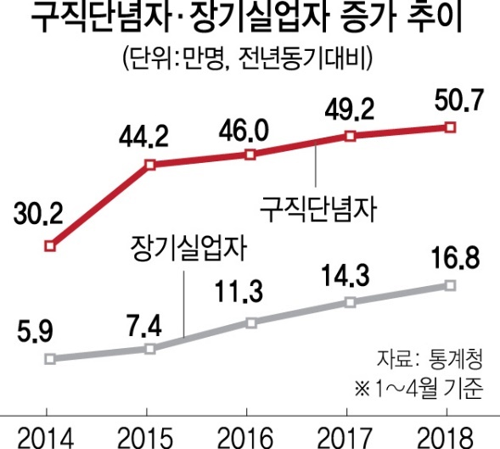
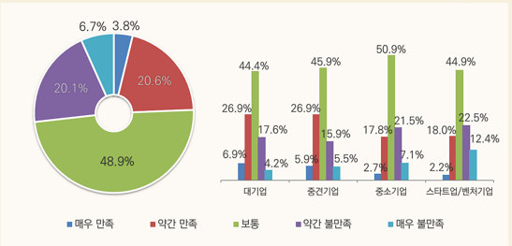
01
왜 청년들의 첫 직업 만족도를 주제로 선정했는가
[최저임금 효과 식지않는 논란] 고용·실업률 그대로? -장기 실업자 50%·구직 단념자 10% 늘어
서울경제신문 •임진혁 기자 •2018-06-05 17:32:45
직장인 70%,"지금 다니는 직장에 불만족
만족도는 대기업 가장 높고(33.8%), 스타트 업(20.2%) 최저
아웃소싱 타임즈 • 김민수 기자 • 2018.05.16 08:32

Slide 5
02
직업 만족도와 관련한 요인들
직업 만족도와 관련한 경제적/심리적/적성 변수를 이용하여 회귀분석

Slide 6
02
직업 만족도와 관련한 요인들 분석
직업 만족도와 관련한 경제적/심리적/적성 변수를 이용하여 회귀분석
변수설명
gp1510400 | D31-2) (첫 일자리) 전반적인 만족도_업무 | work_satis
gp1511195 | P14-1) 현재 부모님의 자산규모 | parents_asset
gp1511196 | P15) 지난 한 해 개인 소득 총액 | income_last_year
gp1511043 | K17) 삶의 만족도_개인적 측면 | satis_personal
gp1511044 | K17) 삶의 만족도_관계적 측면 | satis_interaction
gp1511045 | K17) 삶의 만족도_소속 집단에 대한 만족도 | satis_sociaty
gp1511046 | K18) 지난 한달간 감정(빈도)_즐거운 | feeling_joyful
gp1511047 | K18) 지난 한달간 감정(빈도)_행복한 | feeling_happy
gp1511048 | K18) 지난 한달간 감정(빈도)_편안한 | feeling_comfortable
gp1511049 | K18) 지난 한달간 감정(빈도)_짜증나는 | feeling_anoy
gp1511050 | K18) 지난 한달간 감정(빈도)_부정적인 | feeling_negative
gp1511051 | K18) 지난 한달간 감정(빈도)_무기력한 | feeling_lethargic
gp1510809 | I2) 어학연수 경험 횟수 | language_traveling_abroad
gp1510770 | H5) (첫 번째 일자리) 종사상 지위 | positon
gp1510739 | G6) (첫 번째) 졸업 대학과 전공 일치정도 | major_concordance
gp1510659 | F14) 졸업한 대학 만족도_전공에 대한 전반적 만족수준 | satis_school_overal
gp1510660 | F14) 졸업한 대학 만족도_학교에 대한 전반적 만족수준 | satis_school_major
gp1510426 | D44) (첫 일자리) 적응 시 어려움이 있었는지 여부 | any_problem_in_com
gp1510427 | D44-1) (첫 일자리) 적응 시 어려웠던 점 | difficult_used_to
gp1510405 | D35) (첫 일자리) 전공지식 도움 정도 | helpful_major_knowledge
gp1510401 | D32) (첫 일자리) 일의 수준_자신의 교육수준과 비교 | work_my_level
gp1510402 | D33) (첫 일자리) 일의 기술수준_자신의 수준과 비교 | skill_my_level
반응변수 : 업무만족도
그 외 나머지 변수들을 독립변수로 지정

Slide 7
02
직업 만족도와 관련한 요인들 분석
직업 만족도와 관련한 경제적/심리적/적성 변수를 이용하여 회귀분석
변수설명
최종회귀모형
반응변수 : 업무만족도 step wise 방법으로 변수선택
Coefficients:
Estimate Std. Error t value Pr(>|t|)
(Intercept) 0.07944 0.31540 0.252 0.80129
satis_interaction 0.10417 0.03425 3.042 0.00252 **
major_concordance 0.05441 0.03272 1.663 0.09712 .
satis_school_major 0.08238 0.04835 1.704 0.08922 .
any_problem_in_com 0.52092 0.09447 5.514 6.52e-08 ***
helpful_major_knowledge 0.15655 0.03604 4.343 1.81e-05 ***
work_my_level 0.29387 0.05858 5.017 8.12e-07 ***
---
Signif. codes: 0 ‘***’ 0.001 ‘**’ 0.01 ‘*’ 0.05 ‘.’ 0.1 ‘ ’ 1
Residual standard error: 0.7771 on 376 degrees of freedom
(17699 observations deleted due to missingness)
Multiple R-squared: 0.2839, Adjusted R-squared: 0.2725
F-statistic: 24.85 on 6 and 376 DF, p-value: < 2.2e-16

Slide 8
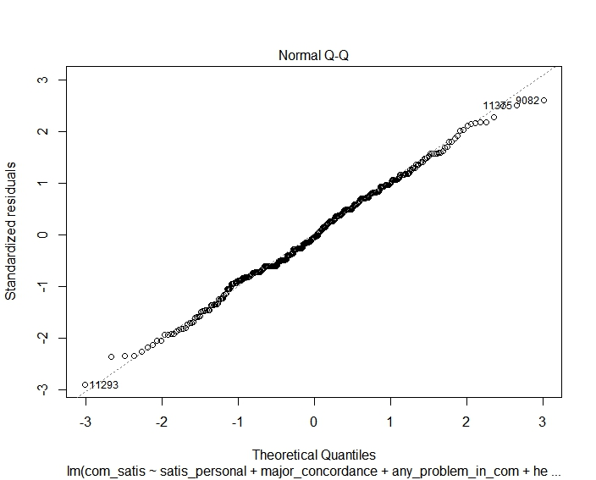
02
직업 만족도와 관련한 요인들 분석
직업 만족도와 관련한 경제적/심리적/적성 변수를 이용하여 회귀분석
변수설명
최종회귀모형
잔차 분석
회귀모형의 오차항 : 오차항의 정규성 만족

Slide 9
02
직업 만족도와 관련한 요인들 분석
직업 만족도와 관련한 경제적/심리적/적성 변수를 이용하여 회귀분석
변수설명
최종회귀모형
잔차 분석
결과해석
직업 만족도와 관련한 경제적/심리적/적성 변수를 이용하여 회귀분석
경제적 요인
학교에 대한 만족
전공 적성
소득의 크기와 직업만족도는 어느정도 상관관계가 있을 것이라는 기존 통념과는 다르게 회귀모형에서는 설명하기 힘든 부분이다
졸업한 학교를 어느정도 만족한 사람들이 직업에 대해서도 만족을 함을 알 수 있었다.
대학생활때 배워왔던 전공지식과 회사에서 요구하는 업무가 유사할수록 직원들의 직업만족도는 높게 나왔다
커뮤니케이션 능력
어려움에 덜 마주할 때
자신의 수준에 맞는 직장
사람들과 의사소통이 원활하게 되는 사람들이 직업 만족도가 높았다.
어려움에 마주치는 부분이 적을수록 만족도가 높았다. 동료들과 의사소통 하는 능력과 연관성이 있어 보인다.
자신의 능력과 회사가 원하는 수준이 같은 경우에 직업 만족도가 높았다

Slide 10
03
직업을 만족하는 그룹과 만족하지 않은 그룹
사용한 변수에 대한 설명 &직장인들의 전반적으로 낮은 직업 만족도
정규직과 비정규직 사이의 직업 만족도
부모님의 재산 상태와 직업 만족도

Slide 11
03
직장을 만족하는 그룹과 만족하지 않은 그룹
직업만족도에 비해 낮은 직장만족율
D31-1) (첫 일자리) 전반적인 만족도_직장 | com_satis
D31-2) (첫 일자리) 전반적인 만족도_업무 | work_satis
P14-1) 현재 부모님의 자산규모 | parents_asset
P15) 지난 한 해 개인 소득 총액 | income_last_year
K17) 삶의 만족도_개인적 측면 | satis_personal
K17) 삶의 만족도_관계적 측면 | satis_interaction
K17) 삶의 만족도_소속 집단에 대한 만족도 | satis_sociaty
K18) 지난 한달간 감정(빈도)_즐거운 | feeling_joyful
K18) 지난 한달간 감정(빈도)_행복한 | feeling_happy
K18) 지난 한달간 감정(빈도)_편안한 | feeling_comfortable
K18) 지난 한달간 감정(빈도)_짜증나는 | feeling_anoy
K18) 지난 한달간 감정(빈도)_부정적인 | feeling_negative
K18) 지난 한달간 감정(빈도)_무기력한 | feeling_lethargic
I2) 어학연수 경험 횟수 | language_traveling_abroad
H5) (첫 번째 일자리) 종사상 지위 | positon
G6) (첫 번째) 졸업 대학과 전공 일치정도 | major_concordance
F14) 졸업한 대학 만족도_전공에 대한 전반적인 만족수준 | satis_school_overal
F14) 졸업한 대학 만족도_학교에 대한 전반적인 만족수준 | satis_school_major
D44) (첫 일자리) 적응시 어려움이 있었는지 여부 | any_problem_in_com
D44-1) (첫 일자리) 적응 시 어려웠던 점 | difficult_used_to
D35) (첫 일자리) 전공지식 도움 정도 | helpful_major_knowledge
D32) (첫 일자리) 일의 수준_자신의 교육수준과 비교 | work_my_level
D33) (첫 일자리) 일의 기술수준_자신의 수준과 비교 | skill_my_level
> table(Data$com_satis)
1 2 3 4 5
350 1162 2023 1139 231
> table(Data$work_satis)
1 2 3 4 5
264 821 2146 1387 287
> mean(Data$com_satis, na.rm=T)
[1] 2.946789
> mean(Data$work_satis, na.rm=T)
[1] 3.124771
회사를 만족하지 않는 그룹
69.1%
회사를 만족하는 그룹
27.9%

Slide 12
03
직업을 만족하는 그룹 & 불만족하는 그룹
두 집단간 차이는 무엇인지
 | 직업 만족하는 집단의 평균 | 직업에 불만족 집단의 평균 | p-value
삶의 만족도(관계) | 216 | 195.7143 | 0.0012 **
전공 만족수준 | 302.4 | 274 | 0.0397 *
종사상 지위 | 180.4 | 168.6 | 0.000274 ***
삶의 만족도(개인) | 216 | 195.7143 | 0.00178 **
소속집단 만족도 | 216 | 195.7143 | 0.00351 **
지난 한달 간 (즐거움) | 216 | 195.7143 | 0.00067 ***
지난 한달 간 (행복함) | 216 | 195.7143 | 0.00304 **
지난 한달 간 (편안함) | 216 | 195.7143 | 0.00121 **
지난 한달 간 (짜증) | 216 | 195.7143 | 0.000254 ***
지난 한달 간 (부정적인) | 216 | 195.7143 | 0.000696 ***
지난 한달 간(무기력한) | 216 | 195.7143 | 0.0015 **
학교 만족도 | 302.4 | 274 | 0.0377 *
직업을 만족하는 그룹일 수록 사람들과 의사소통이 잘 된다.
긍정적인 감정을 지닌 사람일 수록 직업에 만족
의외로 부모님의 경제적 수준, 내 연봉과 직업 만족도는 없음

Slide 13
04
왜 이런 현상이 일어나는가
OECD 국가들 직업의 질적인 측면 비교

Slide 14
04
왜 이런 현상이 일어나는가
OECD 국제지수를 통해 우리나라의 직장만족도가 상대적으로 낮은 지 원인 규명
Country | Earnings.quality | Labour.market.insecurity
Australia | 21 | 3.92
Austria | 21.27 | 2.23
Belgium | 27.23 | 3.62
Canada | 19.41 | 3.86
Chile | 6.45 | NA
Czech Republic | 8.47 | 4.73
Denmark | 27.32 | 2.29
Estonia | NA | 7.61
Finland | 20.29 | 2.56
France | NA | 4.61
Germany | 24.46 | 2.73
Greece | 10.17 | 32.03
Hungary | 7.28 | 7.85
Iceland | 21.18 | 0.72
Ireland | 17.55 | 4.99
Israel | NA | 3.86
Italy | NA | 11.84
Japan | 16.09 | 2.36
Korea | 9.91(7) | 2.12(5)
Luxembourg | NA | 2.11
Mexico | 3.94 | 5.23
Netherlands | NA | 3.09
New Zealand | 16.69 | 4.9
Norway | 28.14 | 1.45
Poland | NA | 8.86
Portugal | 8.65 | 11.68
Slovak Republic | 8.12 | 10.74
Slovenia | NA | 5.18
Spain | NA | 26.65
Sweden | NA | 5.16
Switzerland | NA | 1.7
Turkey | NA | 9.77
United Kingdom | 16.93 | 5.68
United States | 17.19 | 5.16

Slide 15
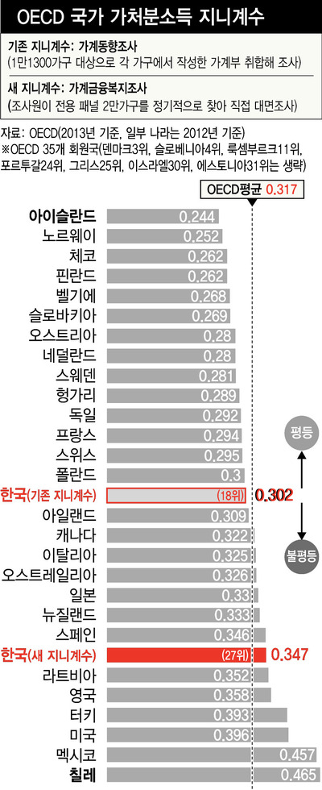
04
직업을 만족하는 그룹과 불만족하는 그룹
소득에 관한 Box plot과 분포에 대한 카이제곱검정
Pearson's Chi-squared test
data: not_satis_income_group2 and satis_income_group1
X-squared = 21919, df = 20550, p-value = 1.882e-11
Welch Two Sample t-test
data: not_satis_income_group2 and satis_income_group1
t = 1.259, df = 1882.5, p-value = 0.2082
alternative hypothesis: true difference in means is not equal to 0
95 percent confidence interval:
-47.36081 217.18856
sample estimates:
mean of x mean of y
1523.046 1438.132
출처: 한겨레 신문
2017년도 기준

Slide 16
04
결론
단순히 어떤 부서에서 얼마만큼의 연봉을 받는 지의 경제적이나 사회적인 지위보다는,
현 청년들이 진심으로 흥미를 가질 수 있는 것이 무엇인지 대학교 4년 동안 고심하는 것이 중요하다.
그렇게 한다면, 청년들이 사회에 첫 발을 내딛었을 때 그 누구보다 만족도가 높은 사람이 되어있을 것이다.

Slide 17
THANK YOU
For listening my presentation

